Slide 1
最大权闭合图

Slide 2
W 教授正在为国家航天中心计划一系列的太空飞行。
每次太空飞行可进行一系列商业性实验而获取利润。
现已确定了一个可供选择的实验集合 E={E1，E2，…，Em}，和进行这些实验需要使用的全部仪器的集合 I={I1， I2，… I n } 。
任意实验 Ej需要用到的仪器是 I 的子集 。
配置仪器 Ik的费用为 ck美元。实验 Ej的赞助商已同意为该实验结果支付 pj美元。
W 教授的任务是找出一个有效算法，确定在一次太空飞行中要进行哪些实验并因此而配置哪些仪器能使太空飞行的净收益最大。
这里净收益是指进行实验所获得的全部收入与配置仪器的全部费用的差额。

Slide 3
闭合图
在图G中，选取点集V’
与V’中的点关联的出边的终点
也在V’中
这样的V’构成的子图
叫做闭合图
其中，权值最大的称为最大权闭合图
（权值在点上）

Slide 4
最大权闭合图
我们可以用点表示仪器和实验
用边表示依赖关系
权值表示花费和收入
这样建好图后
闭合子图能取到的最大权值
就是所求答案
实验
权值为正
仪器
权值为负
-5
3
-3
9
-1
5
-2

Slide 5
套路
仪器
权值为负
加源点汇点
源点与正权点连边
边权为原点权
汇点与负权点连边
边权为原点权的绝对值
原有的边，权值设为inf
实验
权值为正
∞
-5
3
3
5
∞
9
∞
-3
3
S
9
T
∞
1
5
-1
∞
5
2
∞
-2

Slide 6
割集：删掉其中中所有的边，使得源点不能到达汇点
最小割：边权和最小的割
简单割：割集中的边都与源点或汇点关联
证明：最小割必为简单割
若不是简单割，则割的容量为inf
显然，存在小于inf的割
实验
权值为正
仪器
权值为负
∞
-5
3
3
5
∞
9
∞
-3
3
S
9
T
∞
1
5
-1
∞
5
2
∞
-2

Slide 7
考虑一个简单割
它将点分成两个部分
与源点在同一个集合中的其他点
构成一个闭合图
考虑一个闭合图
再加上源点构成一个集合
构成一个简单割
简单割与闭合图一一对应
实验
权值为正
仪器
权值为负
∞
-5
3
3
5
∞
9
∞
-3
3
S
9
T
∞
1
5
-1
∞
5
2
∞
-2

Slide 8
设闭合图的权值为w
所有正点权之和为s
割的容量为c
显然 w+c==s
即w==s-c
显然当c最小时，w最大
根据最大流最小割定理
实验
权值为正
仪器
权值为负
∞
-5
3
3
5
∞
9
∞
-3
3
S
9
T
∞
1
5
-1
∞
5
2
∞
-2

Slide 9
HDU 3879 Base Station
有n个地点可以建基站，建第i个的费用为Pi
有m个客户，第i个客户需要在Ai和Bi之间通讯，愿意支付Ci
问最大的盈利是多少
sample input sample output
5 5 4
1 2 3 4 5
1 2 3
2 3 4
1 3 3
1 4 2
4 5 3

Slide 10
HDU 3879 Base Station
标号：
源点0，第i个客户i，第i个基站m+i，汇点n+m+1
源点到客户i权值为Ci，客户i到基站Ai和Bi为INF
基站i到汇点为Pi
答案就是 ∑Ci - dinic()

Slide 11
POJ 2987 Firing
公司要裁员
一共有n个员工，留下员工i，公司的收益为bi（有正有负）
有m个关系，关系i表示若要留下员工ai，员工bi也必须留下
问能获得的最大收入和此时裁掉的员工人数
和前面的不一样，不是明显的二分图，关系更加复杂
但是前面的方法仍然凑效
根据员工贡献正负连边
员工人数只需对残余网络dfs一遍即可

Slide 12
最小路径覆盖

Slide 13
给定有向图 G=(V,E)。设 P 是 G 的一个简单路（顶点不相交）的集合。如果 V 中每个 顶点恰好在 P 的一条路上，则称 P 是 G 的一个路径覆盖。P 中路径可以从 V 的任何一个顶 点开始，长度也是任意的，特别地，可以为 0。G 的最小路径覆盖是 G 的所含路径条数最少的路径覆盖。
输入
第1 行有 2个正整数 n和 m。n是给定有向无环图 G 的顶点数，m是 G 的边数。接下来的 m行，每行有 2 个正整数 i和 j，表示一条有向边(i,j)
输出
从第 1 行开始，每行输出 一条路径。最后一行是最少路径数。

Slide 14
思路
把n个点看成n条长度为0的路径
每选取一条边，就把路径的数量减少了一条
但是为保证路径合法，需要限制每个点的入度和出度都不超过1
拆点做二分图匹配
路径数 == n - 匹配数
最小路径覆盖 == n - 二分图最大匹配
二分图匹配再转化为网络流

Slide 15
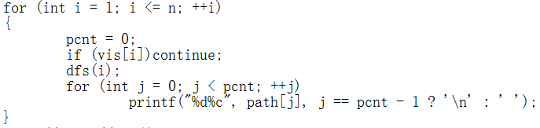
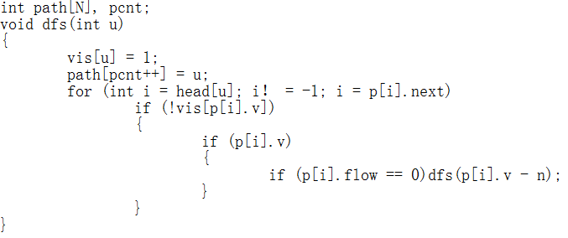
记录路径
对残量网络dfs

Slide 16
魔术球问题
假设有 n根柱子，现要按下述规则在这 n根柱子中依次放入编号为 1，2，3，…的球。
（1）每次只能在某根柱子的最上面放球。
（2）在同一根柱子中，任何 2个相邻球的编号之和为完全平方数。
试设计一个算法，计算出在 n 根柱子上最多能放多少个球。例如，在 4 根柱子上最多可放 11 个球。
输入1个正整数 n，表示柱子数。n < 60
输出第一行是球数。接下来的 n行，每行是一根柱子上的球的编号

Slide 17
思路
对于每两个球i、j (i<j)，若i+j是完全平方数，则添加边(i,j)
这样一条路径上的点都可以放进同一个柱子里
若最小路径覆盖 <= n 则可行
枚举球数
但不用每次重新建图
多一个点只需多添与之相关的几条边
再增广一次就行了

Slide 18
二分图多重匹配

Slide 19
圆桌问题
假设有来自 n 个不同单位的代表参加一次国际会议。每个单位的代表数分别为ri，会议餐厅共有 m 张餐桌，每张餐桌可容纳 ci个代表就餐。为了使代表们充分交流，希望从同一个单位来的代表不在同一个餐桌就餐。试设计一个算法，给出满足要求的代表就餐方案
输入：第 1行有 2 个正整数 m和 n，m表示单位数，n表示餐桌数，1<=m<=150, 1<=n<=270。第 2 行有m个正整数，分别表示每个单位的代表数。第3 行有 n个正整数，分别表示每个餐桌的容量。
输出：有解，在第1 行输出 1，否则输出 0
m行给出每个单位代表的就餐桌号

Slide 20
源点向每个单位连边，流量为代表数量
每个餐桌向汇点连边，流量为餐桌容量
每个单位向每个餐桌连边，流量为1
这样就限制了每个单位的人数
和每个餐桌的人数
以及餐桌上的人都来自不同的单位
最大流小于总人数则无解
否则dfs残量网络输出方案

Slide 21
试题库问题
假设一个试题库中有 n道试题。每道试题都标明了所属类别。同一道题可能有多个类别属性。现要从题库中抽取 m 道题组成试卷。并要求试卷包含指定类型的试题。
输入：第1行有2个正整数n和k (2 <=k<= 20, k<=n<= 1000) k 表示题库中试题类型总数，n 表示题库中试题总数。第 2 行有 k 个正整数，第 i 个正整数 表示要选出的类型 i 的题数。这 k 个数相加就是要选出的总题数 m。接下来的 n行给出了题库中每个试题的类型信息。每行的第 1 个正整数 p表明该题可以属于 p类，接着的 p个数是该题所属的类型号。
输出：有解输出方案，无解输出No Solution!

Slide 22
源点向每种类型连边，流量为该类型所需题数
每道题向汇点连边，流量为1，限制只能被选一次
对于每道题，它所属的类型都向它连边，流量为1
若最大流小于试卷所需总题数则无解
否则和上题一样dfs残量网络输出方案

Slide 23
最大权不相交路径

Slide 24
最长 k可重区间集问题
给定实直线 L 上 n 个开区间组成的集合 I，和一个正整数 k，从开区间集合 I 中选取出开区间子集 S，使得在实直线 L 的任何一点 x，S 中包含点 x 的开区间个数不超过k，且sigma(|z|),z属于S,达到最大。这样的集合 S 称为开区间集合 I 的最长 k可重区间集。sigma(|z|)称为最长 k可重区间集的长度。
输入：第 1 行有 2 个正整数 n和 k，分别表示开区间的个数和开区间的可重迭数。接下来的 n行，每行有 2 个整数，表示开区间的左右端点坐标
输出：最长 k可重区间集的长度

Slide 25
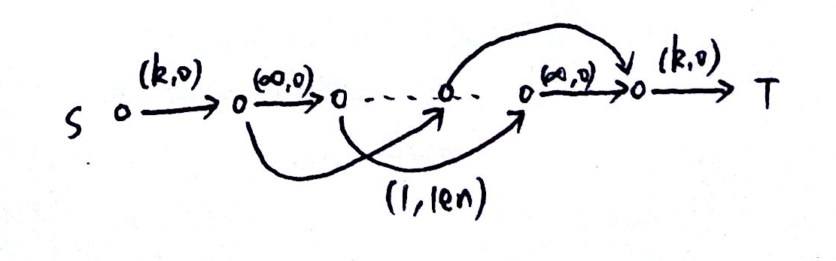
建图方法
离散化所有区间的端点，把每个端点看做一个顶点，建立附加源S汇T。
1、从S到顶点1（最左边顶点）连接一条容量为K，费用为0的有向边。 2、从顶点2N（最右边顶点）到T连接一条容量为K，费用为0的有向边。 3、从顶点i到顶点i+1(i+1<=2N)，连接一条容量为无穷大，费用为0的有向边。 4、对于每个区间[a,b]，从a对应的顶点i到b对应的顶点j连接一条容量为1，费用为区间长度的有向边。
求最大费用最大流，最大费用流值就是最长k可重区间集的长度。

Slide 26
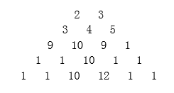
数字梯形问题
给定一个由 n 行数字组成的数字梯形如下图所示。
梯形的第一行有 m 个数字。从梯形的顶部的 m 个数字开始，在每个数字处可以沿左下或右下方向移动，形成一条从梯形的顶
至底的路径。
规则 1：从梯形的顶至底的 m条路径互不相交。
规则 2：从梯形的顶至底的 m条路径仅在数字结点处相交。
规则 3：从梯形的顶至底的 m条路径允许在数字结点相交或边相交。

Slide 27
数字梯形问题
对于给定的数字梯形，分别按照规则 1，规则 2，和规则 3 计算出从梯形的顶至底的 m条路径，使这 m条路径经过的数字总和最大
输入：第1行中有 2个正整数m和n（m,n<=20），分别表示数字梯形的第一行有m个数字，共有n行。接下来的 n 行是数字梯形中各行的数字。第 1 行有 m个数字，第 2 行有 m+1 个数字，…。
输出：将按照规则 1，规则 2，和规则 3 计算出的最大数字总和

Slide 28
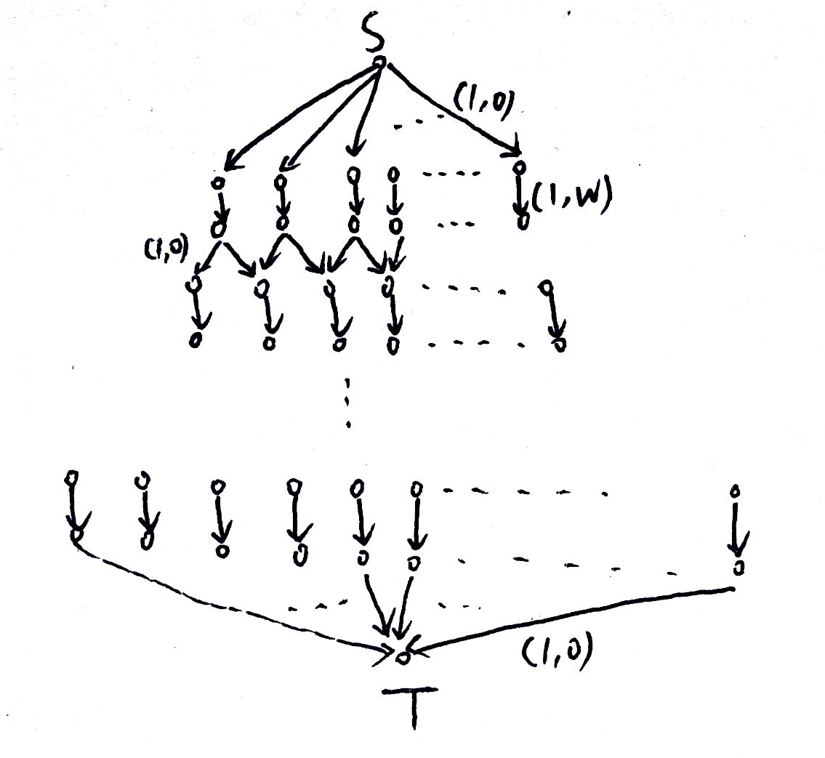
规则1
把梯形中每个位置抽象为两个点<i.a>,<i.b>，建立附加源S 汇T。 1、对于每个点i 从<i.a>到<i.b>连接一条容量为1，费用为点i 权值的有向边。 2、从S 向梯形顶层每个<i.a>连一条容量为1，费用为0的有向边。 3、从梯形底层每个<i.b>向T 连一条容量为1，费用为0的有向边。 4、对于每个点i 和下面的两个点j，分别连一条从<i.b>到<j.a>容量为1，费用为0的有向边。 求最大费用最大流，费用流值就是结果。

Slide 29
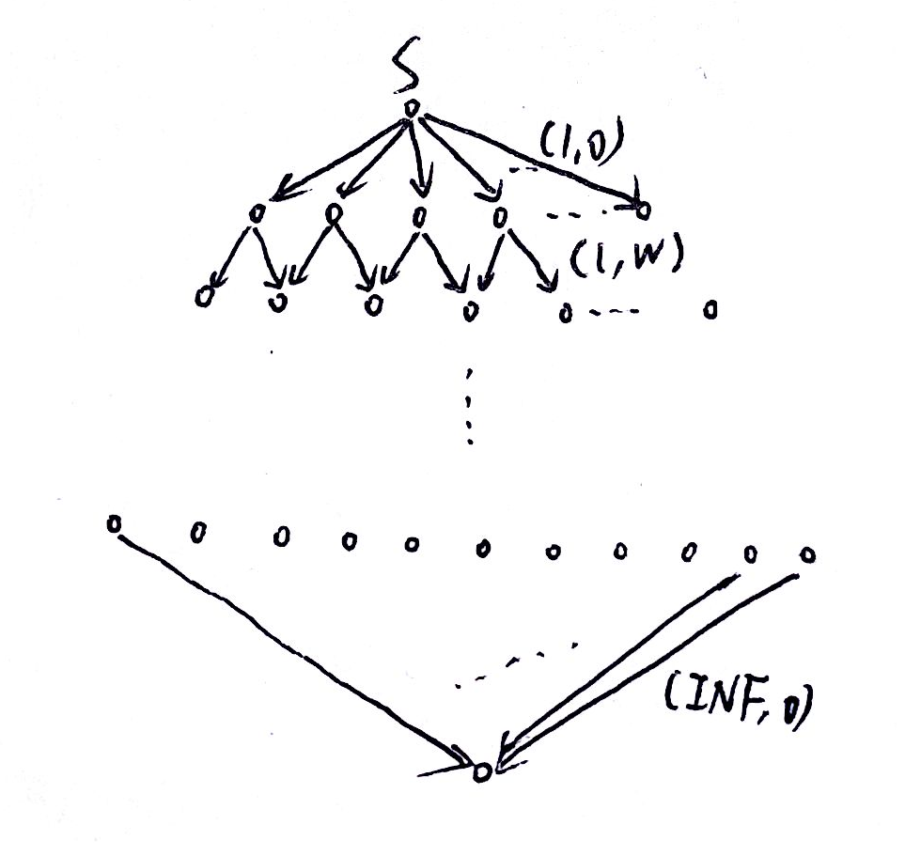
规则2
把梯形中每个位置看做一个点i，建立附加源S 汇T。 1、从S 向梯形顶层每个i 连一条容量为1，费用为0的有向边。 2、从梯形底层每个i 向T 连一条容量为无穷大，费用为0的有向边。 3、对于每个点i 和下面的两个点j，分别连一条从i 到j 容量为1，费用为点i 权值的有向边。 求最大费用最大流，费用流值就是结果。

Slide 30
规则3
把梯形中每个位置看做一个点i，建立附加源S 汇T。 1、从S 向梯形顶层每个i 连一条容量为1，费用为0的有向边。 2、从梯形底层每个i 向T 连一条容量为无穷大，费用为0的有向边。 3、对于每个点i 和下面的两个点j，分别连一条从i 到j 容量为无穷大，费用为点i 权值的有向边。 求最大费用最大流，费用流值就是结果。

